Slide 1

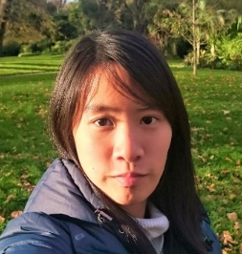


Assignment #4: Low-Fi Prototyping and Testing - Team 7
吳芳
黃漢威
林詩芩
Notes:
大家好, 我們是第七組, 成員有吳芳, 黃漢威, 和我, 林詩芩
我們設計的APP叫做RefriGreater, 主要的功能就是協助使用者管理冰箱
我們設計的動機是因為人們常常忘記自家冰箱裡放了什麼, 導致食材過期, 不能再煮來吃
我們希望可以做一個APP幫助使用者記得冰箱裡有什麼, 並藉由到期通知的方式來減少食物浪費

Slide 2
Task
simple
查看冰箱食材、到期提醒
moderate
推薦食譜
complex
冰箱群組管理
Notes:
接下來介紹我們設計的4個task
simple的有查看冰箱中現有的食材, 和食物即將到期的提醒通知
moderate的則是在食材快到期時, 推薦使用者製作哪些料理來處理快到期的食材
complex的task是當有多人共同使用冰箱, 或是1人使用多個冰箱時, 會用到的群組管理功能
但是, 因為moderate的前提是食材快到期了, 所以我們後面在製作prototype的task時, 將simple的到期提醒移到moderate的task一起做測試

Slide 3
Select Interface
Notes:
再來進到select interface

Slide 4
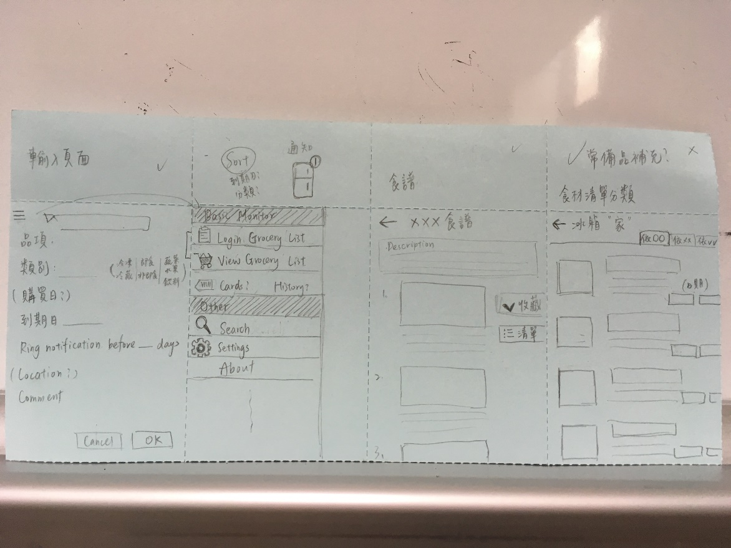
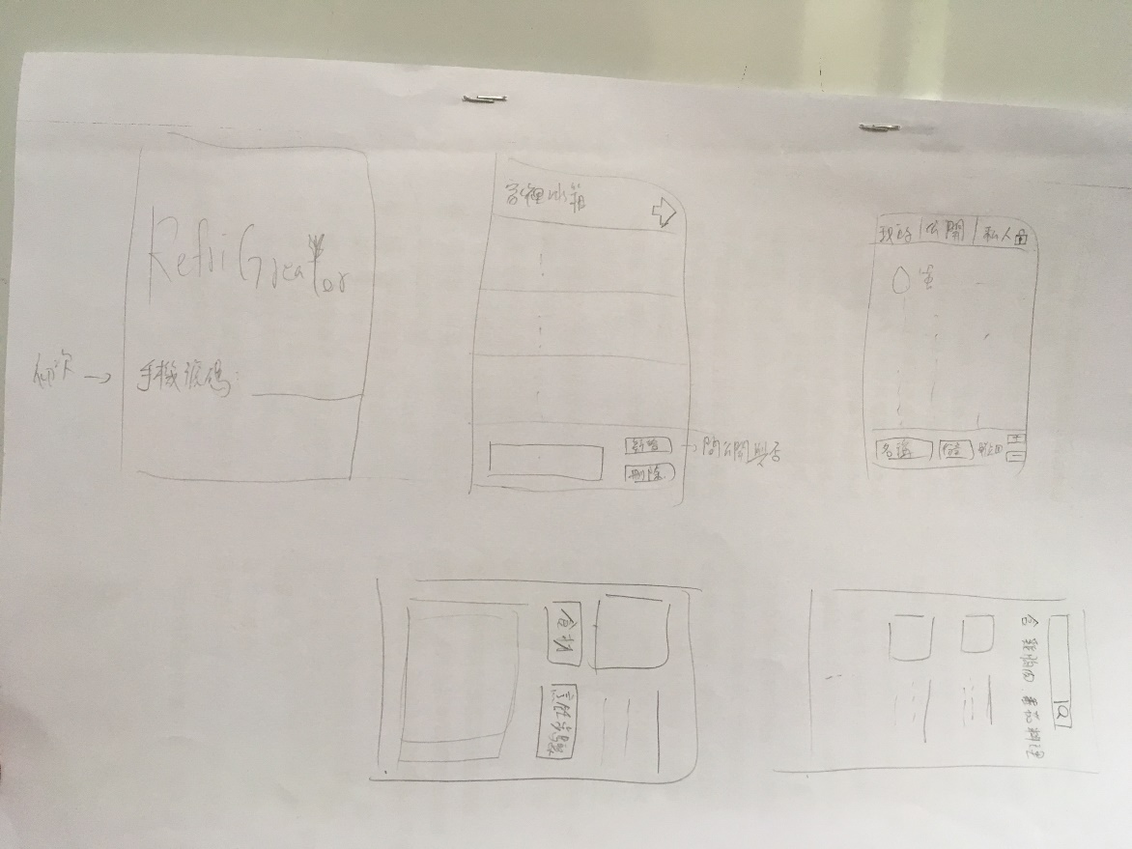
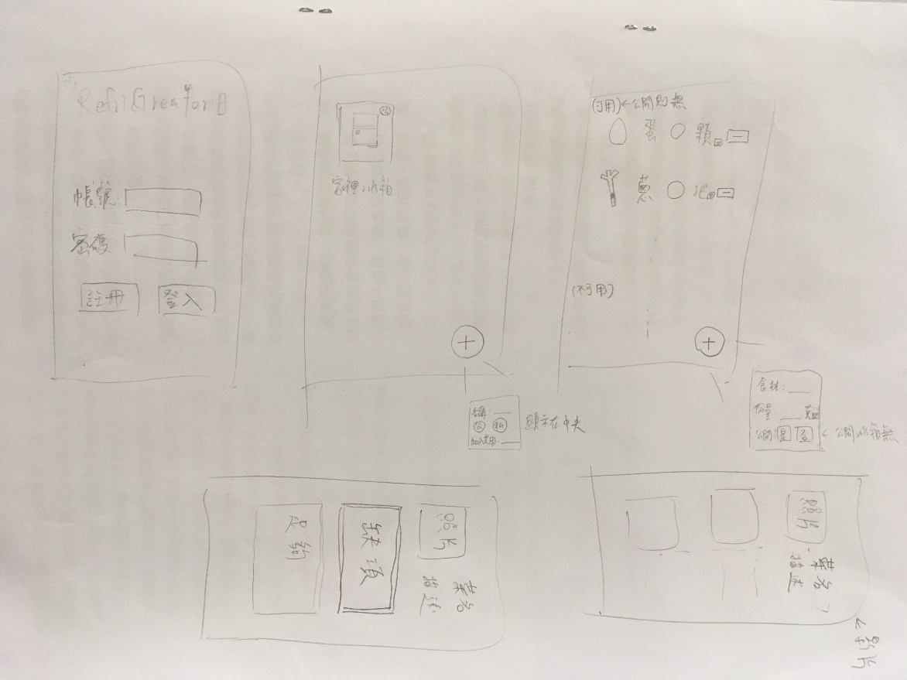
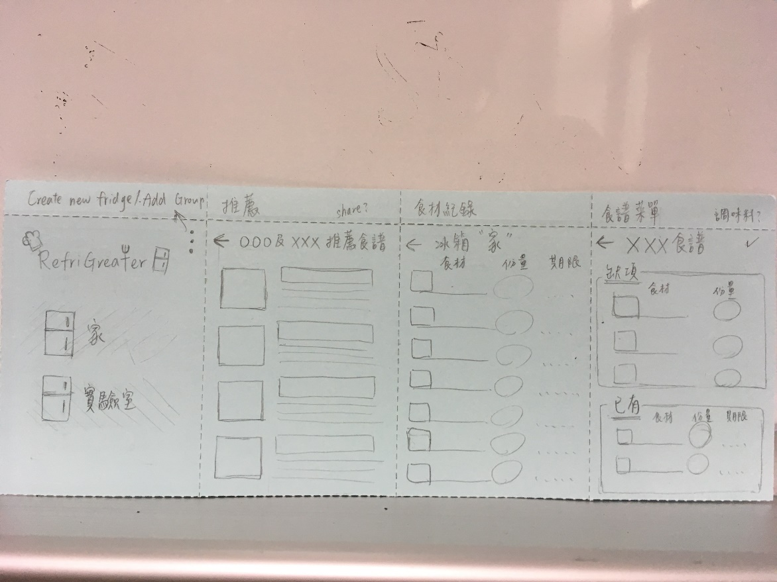
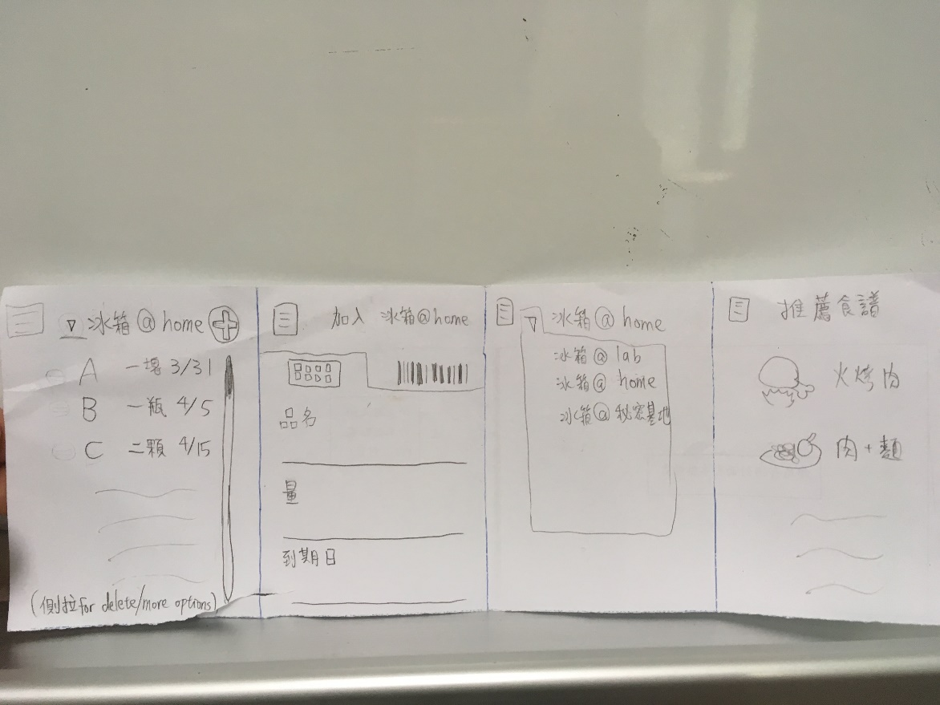
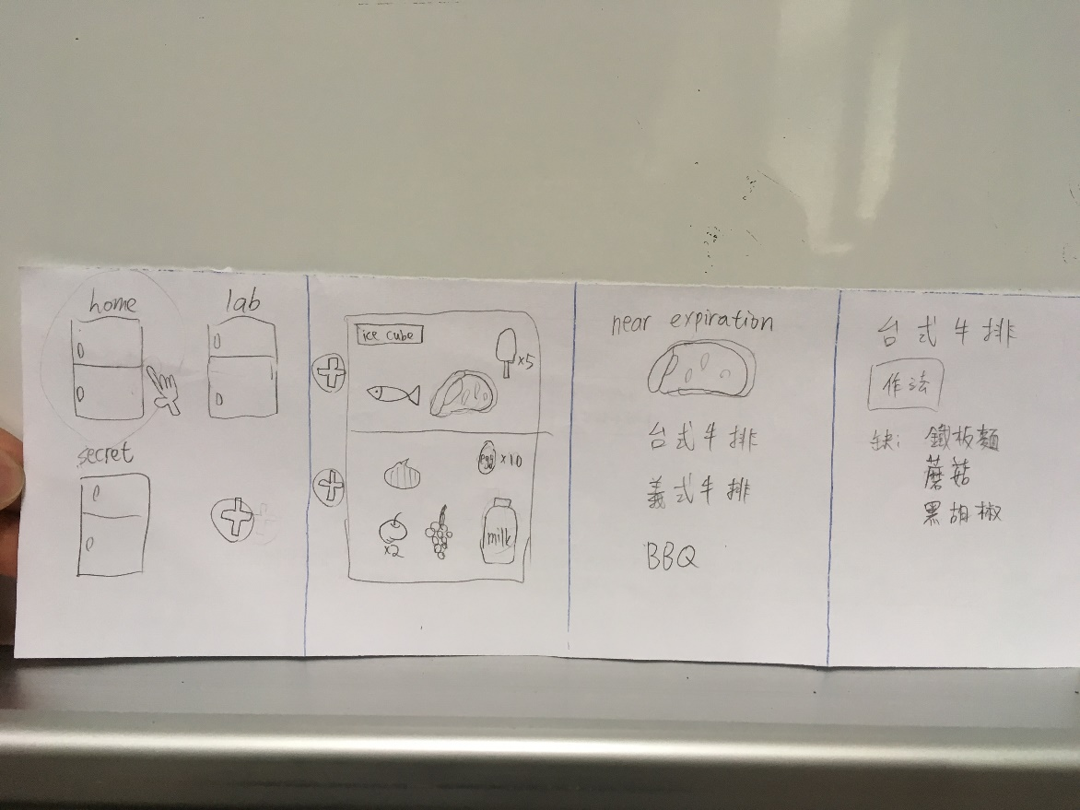
C
oncept
Sketch
Notes:
這是我們畫的5種concept sketch, 最後決定採用的是打皇冠的那兩個, 做進一步的UI sketch

Slide 5
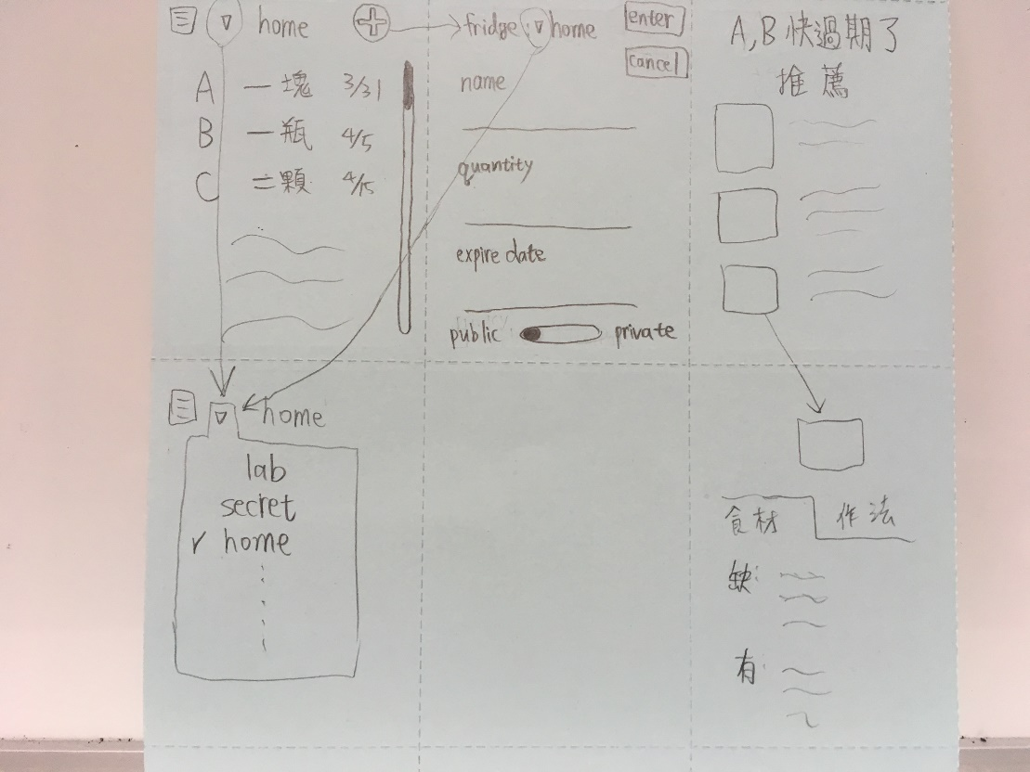
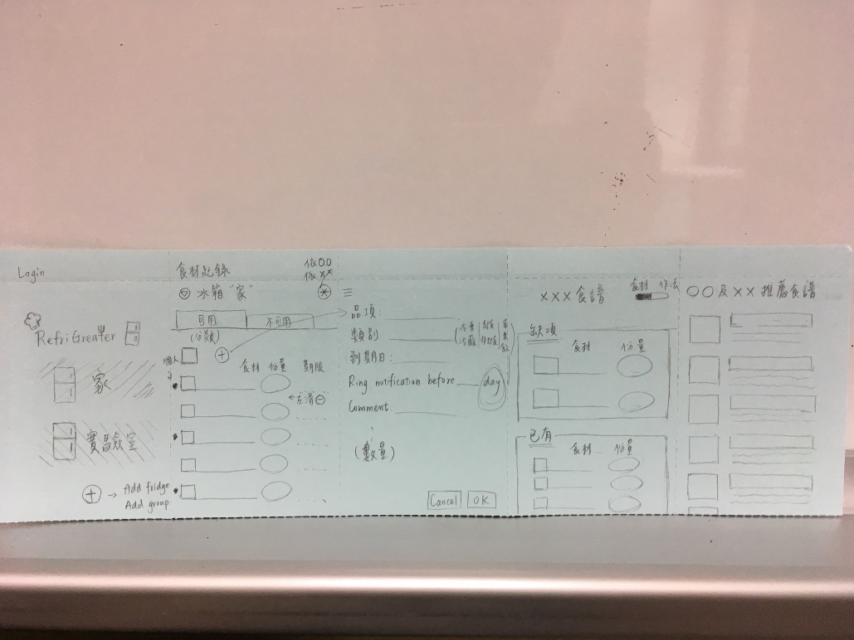
UI Sketch
Pros
Pros
分類別儲存食物
能顯示個人食材與否
群組控制功能較足
有考慮排序
公開/私人滑桿功能
加食材頁可以選冰箱
Cons
Cons
未考慮群組控制
清單無公開標籤
食譜頁太擁擠
新增食材無公開與否
類別定義不明確
+鈕位置很怪
Notes:
左邊這張是剛剛左下的那張圖細畫來的
它的優點有新增食材時, 可以決定這個食材是否要公開, 就是那個public/private滑桿
和新增食材的頁面有冰箱下拉選單, 如果使用者在填完新增的所有資料後, 才發現一開始選錯冰箱了的話, 這個選單讓使用者可以直接更改, 不用退出去, 全部再重新再填過
至於缺點則有, 雖然新增食材時, 可以決定食材公開與否, 但是卻沒有做出如何讓多個人一起管理冰箱的設計
還有查看食材時, 也沒有一個標籤讓使用者看出這項食材到底是不是公開的
最後就是右下角的食譜頁, 圖示設計地太大, 壓縮了底下頁面的空間, 導致視覺上很擁擠
那麼右邊這張設計的優點有新增食材時, 可以選填食材的類別
查看食材清單時, 也可以看出這個食材是不是公開的(旁邊的小點註記)
還有主頁面有群組管理的設計, 和食材頁有排序的功能
至於它的缺點, 則剛好和左邊的圖相反, 雖然查看頁面可以看到食材公開與否, 新增頁面卻沒有這個選項
還有所謂的類別, 好像定義的不是很明確, 是我們要預設幾種給使用者選, 還是使用者可以自己定義, 不是很清楚
最後, 是新增食材的按鈕位置擺得很奇怪, 需要調整
不過縱觀下來, 左邊的缺點有功能根本沒設計, 比較難改, 而右邊的缺點較容易修正, 再加上右邊的設計也比較整齊, 所以我們最後決定
----------
以右邊的設計做為後面low-fi prototype的基礎, 不過左邊的優點也有被融合進最後的設計中

Slide 6
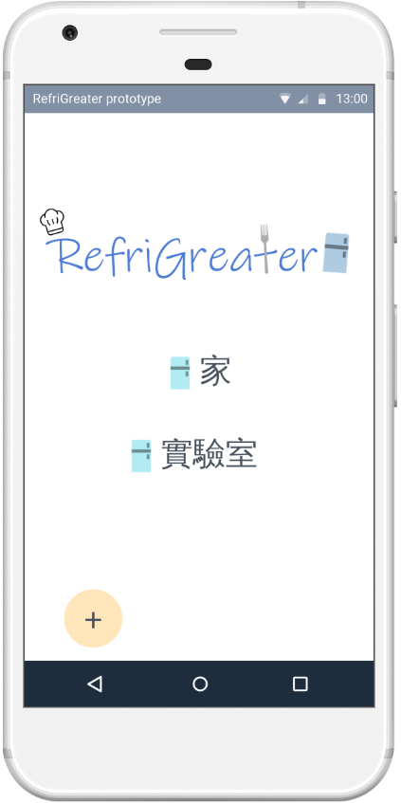

Low-fi prototype: Marvel
Notes:
接下來是介紹我們用來製作low-fi prototype的工具, 我們是使用marvel來做
因為marvel有許多先畫好的功能的圖示可以直接使用, 像按鈕, 通知條之類的
也可以直接在網站上測試, 他會跑出一個像是右邊這樣的手機介面, 可以直接用滑鼠進行app的操作

Slide 7
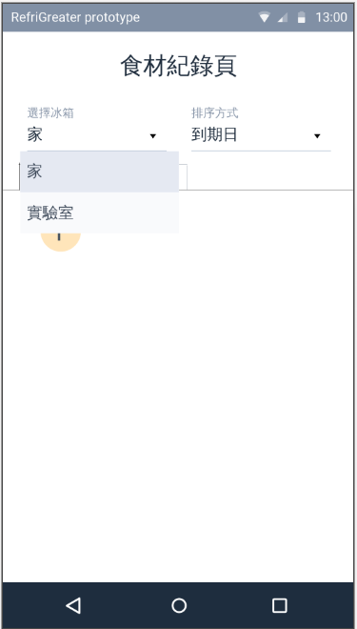
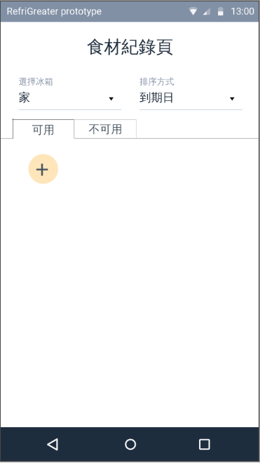
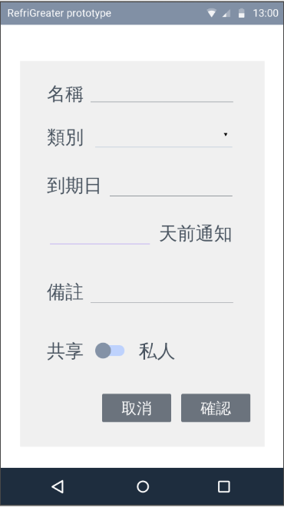
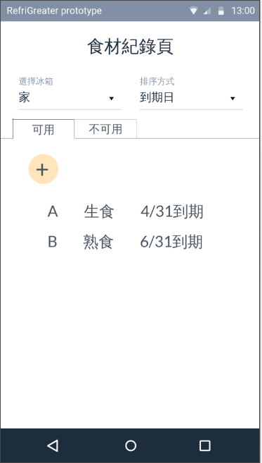
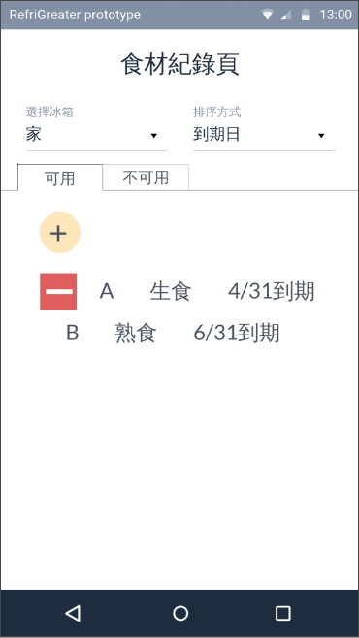
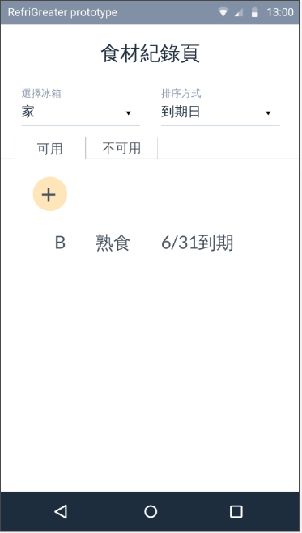
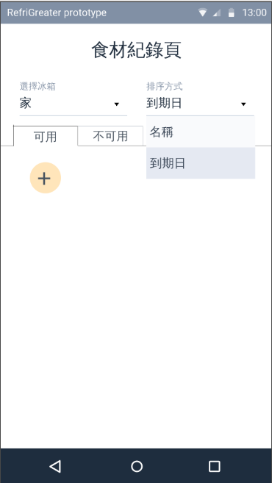
RefriGreater
Low-fi prototype
task simple - 增減食材
Notes:
接著是我們的prototype介面設計的flow chat
simple task的目標是新增, 和刪除食材, 總共有7個頁面
包含剛剛提到的能否使用的頁籤, 切換冰箱, 和排序的下拉選單, 點選新增以後的輸入頁面, 以及刪除食材的介面

Slide 8
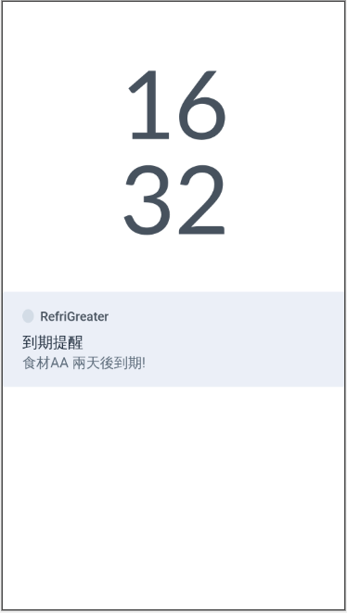
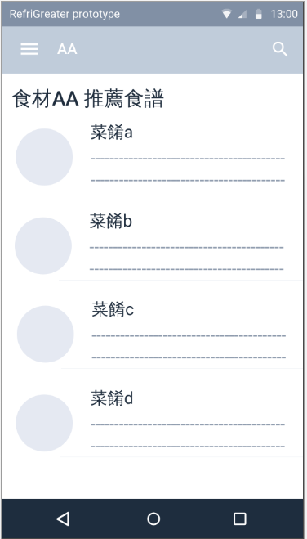
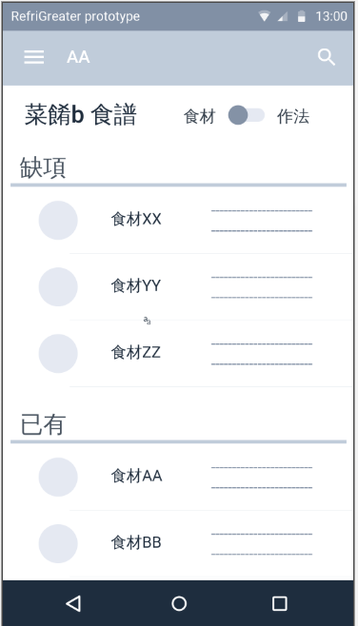
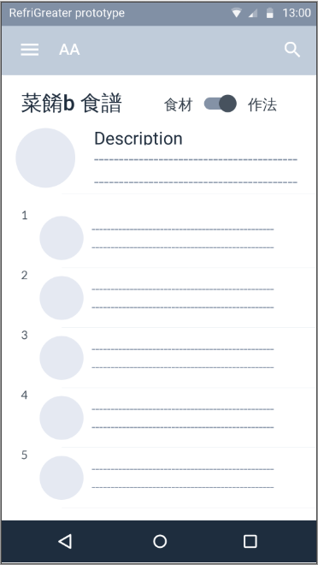
RefriGreater
Low-fi prototype
task moderate – 到期通知/推薦食譜
Notes:
再來是moderate task, 主要測試到期通知和推薦食譜功能
從通知頁面, 到推薦食譜, 選擇後可以在食材和作法間切換

Slide 9
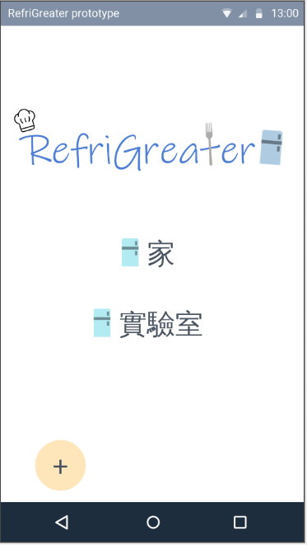
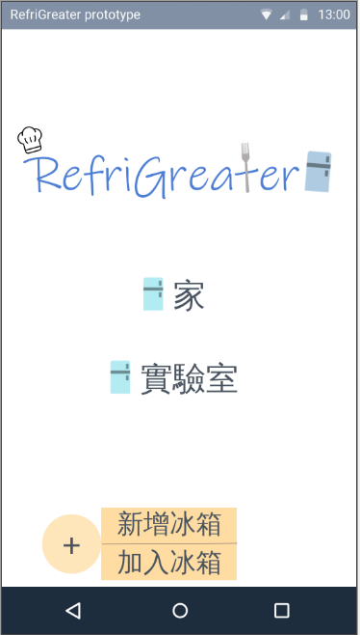
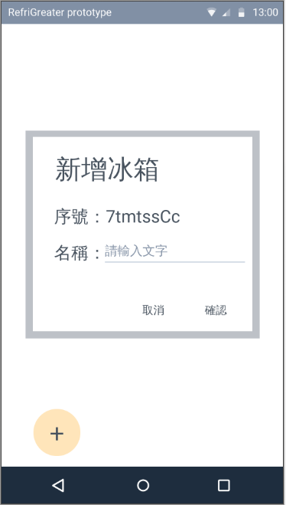
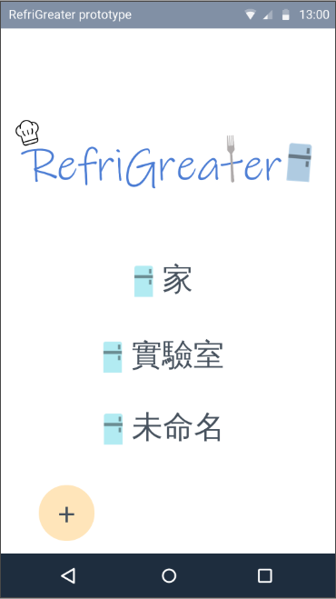
RefriGreater
Low-fi prototype
task complex 1 – 新增群組
Notes:
complex的部分我們拆成兩個部分來做, 第一部分為新建群組
主要設計點在於會自動產生一個該冰箱的專屬序號, 供使用者管理

Slide 10
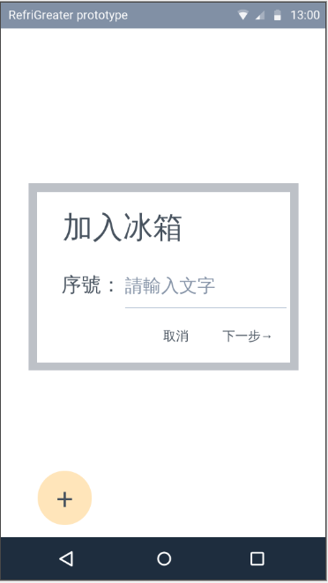
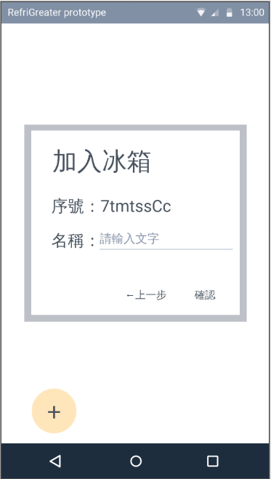
RefriGreater
Low-fi prototype
task complex 2 – 加入群組
Notes:
再來是加入群組的部分
重要的功能為, 在點選加入冰箱之後, 會先要求使用者輸入想加入的冰箱的專屬序號, 做為認證的標準

Slide 11



Experiment
Participants
學妹
同學
鄰居
@吳芳家
@德田館
@鄰居家
與室友共用冰箱
家中常常煮飯
管理家中冰箱
Notes:
接下來介紹我們找的受測者
第一個是學妹, 會選她的理由是她在外面租房子, 有與別人共用冰箱的需求
然後是中間那位, 同學, 選他的理由是他住家裡, 而且他們家常常煮飯
最後是鄰居, 選她的理由是因為她是家庭主婦, 負責管理家中的冰箱, 而且常常煮飯

Slide 12
Experiment - Method
詢問受試者
有沒有不合理和不清楚之處
可以改進的方向
想要的額外功能
你剛買了一樣新食材
看著這頁
你會想怎麼把它紀錄下來
你跟一個室友合租房子
今天買了一台冰箱
你想要app新增這個冰箱
開場
simple
moderate
complex 1
complex 2
結尾
拿筆電讓受試者試用簡單說明情境、目標
看到這個通知
你會想要做什麼
現在你已經創了冰箱
換成室友的手機要操作
Notes:
再來講解我們測試的步驟
首先因為我們直接用marvel做測試, 所以就拿筆電讓受試者試用, 只簡單講了一下情境和目標就不再給任何提示, 除非他們主動提問
而投影片上寫的就是我們針對那4個task, 對使用者講的情境目標
在每個task完成後, 我們先詢問使用者有沒有不懂的地方, 再進行解釋和補充說明
最後, 在整個測試結束之後, 再問受試者有沒有不合理和不清楚之處, 可以改進的方向和額外想要的相關功能

Slide 13
Result
simple – 增減食材
照名稱排序沒有意義，除了到期日外應該要可以按照類別排序。
可用/不可用的頁籤有點小難懂。
為什麼沒有數量欄？
新增食材時要有預設項目方便選擇，打字很麻煩。
比起側滑刪除，長按之後出現刪除選單會更好。
Notes:
接著是我們的測試結果, 收到的回饋
simple task其實整體算是滿流暢的
但還是有收到一些反應, 像是排序方式不佳
不懂可用/不可用頁籤代表的意義
輸入時少了數量欄, 而且應該要設計幾個常用的預設項目可以選之類的, 就不用自己打字
再來就是, 有些人覺得刪除時, 長按比較直觀等等

Slide 14
Result
moderate – 到期通知/推薦食譜
不知道如何切換食材作法，建議直接左右滑會更好。
希望除了快過期食品外，也想要平常就能找推薦食譜。
希望有輔助採買功能，像搜尋附近販賣處，或直接連去網購頁面。
Notes:
moderate task則普遍受到好評, 覺得功能方便, 實用
收到的意見包含食材作法切換頁面的UI不夠直覺
還有推薦食譜功能希望可以常駐, 平常就能使用
和想要多加輔助採買的功能, 讓APP更方便

Slide 15
Result
complex – 冰箱群組管理
不明白序號的功能。
以為輸入名稱是指自己在冰箱裡顯示的名字。
按了新增/加入冰箱的 + 鈕之後，+ 鈕沒消失很奇怪。
Notes:
最後的complex task雖然看起來須改善的地方跟剛剛一樣是3個
但是前兩個都是滿嚴重, 會影響到使用者理解的問題, 所以整體的測試過程其實不是很順利
第一個是, 序號的作用沒有解釋清楚, 直接出現會讓使用者沒辦法理解序號的目的
再來是輸入冰箱名稱的地方我們只有寫名稱, 讓人不知道是給冰箱取的名稱, 還是群組內顯示的自己的暱稱, 造成歧意
還有+鈕在輸入頁面中, 我們沒讓它沒消失很奇怪

Slide 16
Changes
調整可用/不可用頁籤的用字
進一步說明序號功能
思考較有幫助的食材排序方法
更改「加入冰箱」用字
新增其他相關的輔助功能
優化新增食材介面
Notes:
所以, 我們整理了之後需要更改設計的地方
把可用/不可用改得更直觀, 可能是個人和公用and其他, 或更清楚的用字, 是我們需要進一步思考的
可能需要做一個新手教學頁面, 解釋一下序號的用途, 不然真的看不懂序號是在幹麻
再來就是得整理一下實際上真的對使用者有幫助的食材排序方法
以及其他剛剛有提到的一些, 像是新增食材介面的零碎小問題的改進
和有些相關的輔助功能, 能幫助APP變得更完善, 讓使用者覺得更加的方便

Slide 17
RefriGreater
Thank you
Any question?
Notes:
以上, 是我的報告, 感謝各位的聆聽, 那...有沒有任何問題想問?

